Slide 1
Моя профессия
Матер жилищно-коммунального хозяйства.
Слесарь-сантехник.
Электрогазосварщик.

Slide 2
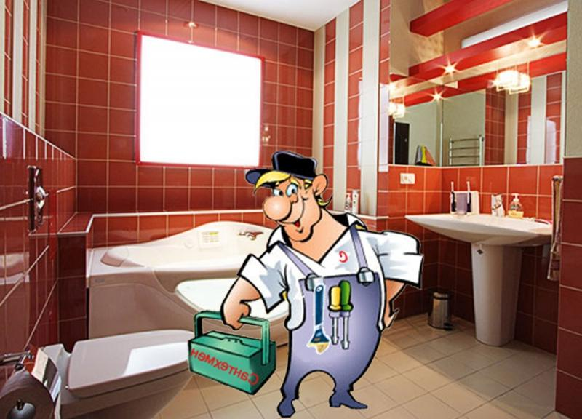
Сантехнические работы — важный этап в строительстве, ведь от их качества зависит уют и комфортное проживание жильцов в доме.

Slide 3
Квалифицированный монтажник санитарно-технических систем и оборудования должен знать:
основы строительного дела, гидравлики, аэродинамики
устройство отопительных и кондиционирующих систем, систем очистки воздуха, воды
технологию проведения сантехнических работ
назначение и применение слесарных и измерительных инструментов
назначение и качества сантехнических материалов, изделий, деталей
различные способы монтажа сантехники, обработки материалов
проектно-сметную документацию на монтаж обслуживаемых систем
виды резьбовых соединений
разбираться в чертежах из технического паспорта оборудования
проводить диагностику дефектов сантехнического оборудования; определять годность отдельных деталей, узлов, элементов сантехники для дальнейшей эксплуатации
производить техническое обслуживание, монтаж и мелкий ремонт сантехнического оборудования
точно подбирать трубы и фасонные части к ним по названиям и размерам
определять силу и направление рабочих движений, с учетом сопротивления материала

Slide 4
Значимость профессии
Современное строительство, обслуживание жилых и производственных зданий невозможно без сантехника. Холодное и горячее водоснабжение, канализация, центральное отопление — все эти коммуникации и их бесперебойное функционирование зависят от профессионализма сантехника. Постоянно совершенствующаяся сантехника, методы её монтажа, все более качественные материалы не позволяют сантехнику оставаться на месте в плане профессиональных умений и квалификации.

Slide 5
Электросварщик ручной сварки
Сварщик — профессия ответственная, почти виртуозная, от качества работы которого зависит многое — долговечность и устойчивость строительных конструкций, работа и срок службы различной техники. Без него нельзя построить высокие здания, машины, корабли.

Slide 6
Значимость профессии
Сварочные работы применяются во многих отраслях промышленности. Сварщики трудятся на стройплощадках, создавая конструкции и системы различных коммуникаций, в промышленности, где применяют свой опыт и навыки в машиностроении, кораблестроении и в других областях, таких как, энергетика, нефтеперерабатывающая промышленность, сельское хозяйство.

Slide 7
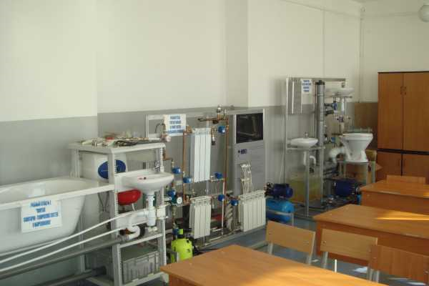
Мастерская санитарно-технических систем

Slide 8
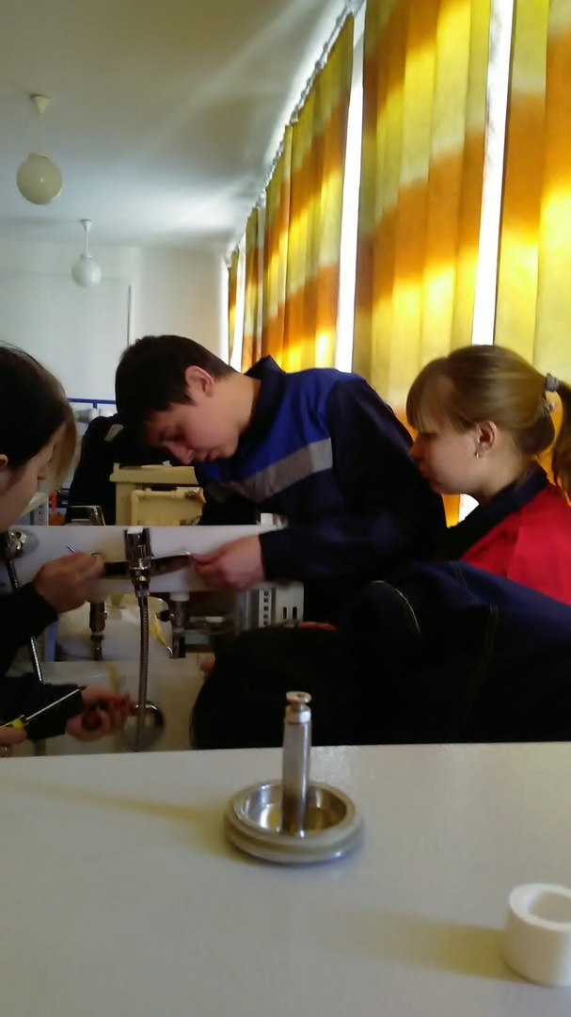
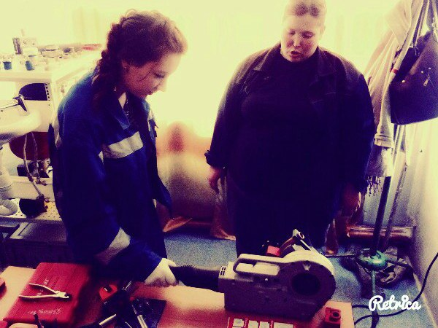
Студенты в процессе работы в мастерских

Slide 9
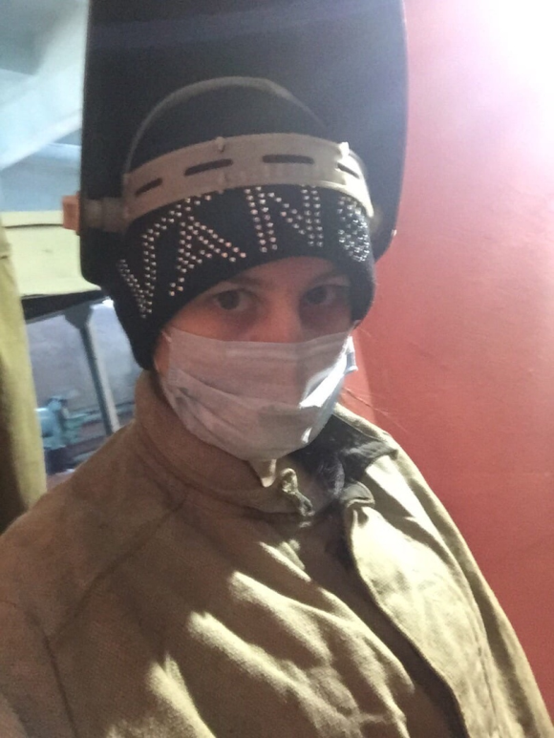
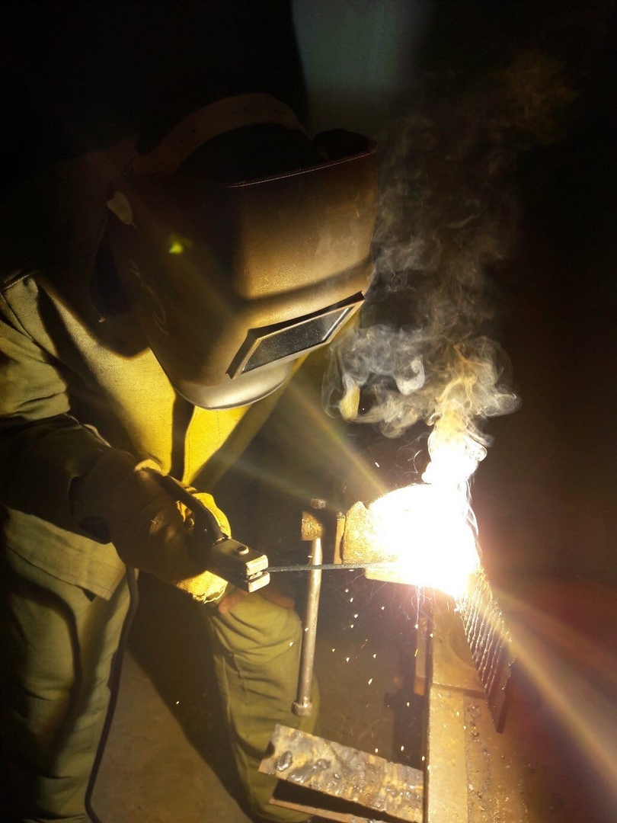
В сварочной мастерской

Slide 10
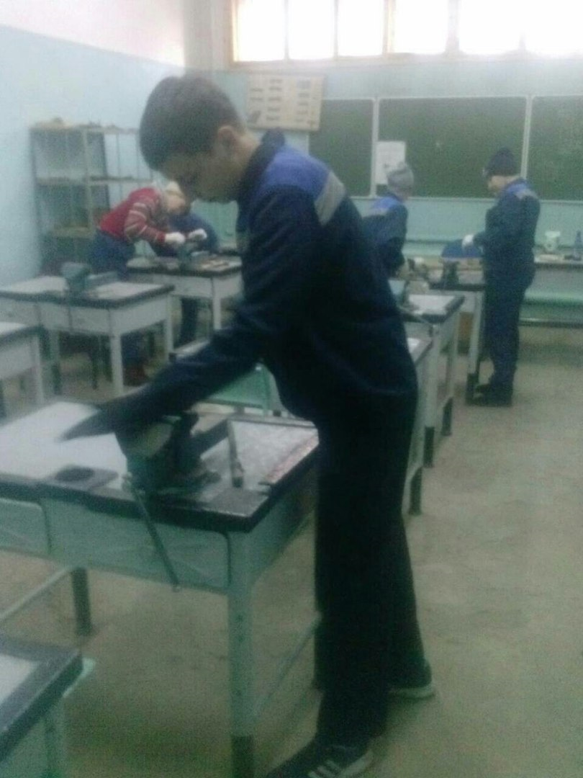
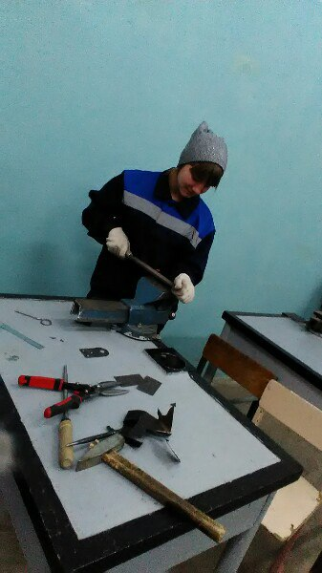
В слесарной мастерской

Slide 11
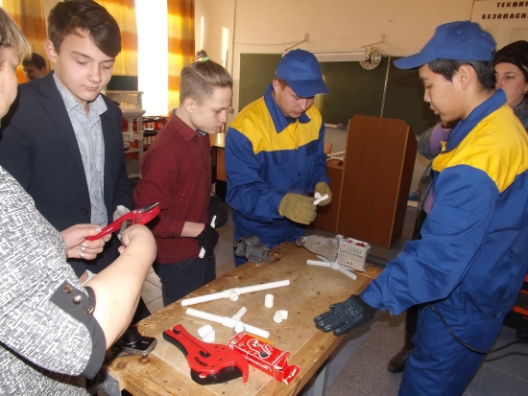
Участие в мастер-классах проводимых для школьников

Slide 12
Конкурс профессионального мастерства

Slide 13
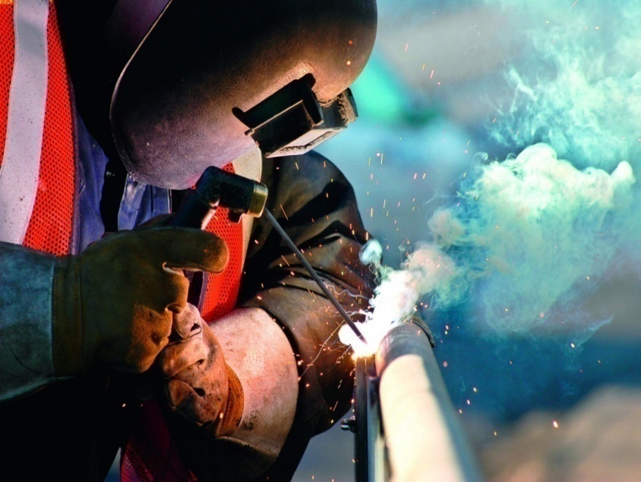
Где работать?
в организациях, обеспечивающих контроль строительства и обслуживания жилых комплексов на строящихся объектах
в эксплуатационных отделах на заводах
предприятиях, в офисах (где требуется постоянный контроль систем отопительного, сантехнического и вентиляционного оборудования)
в ДЭЗах (дирекциях по эксплуатации зданий)
в ремонтных мастерских,
в частных компаниях по бытовому ремонту

Slide 14
Приходи к нам учиться!!!

